Slide 1
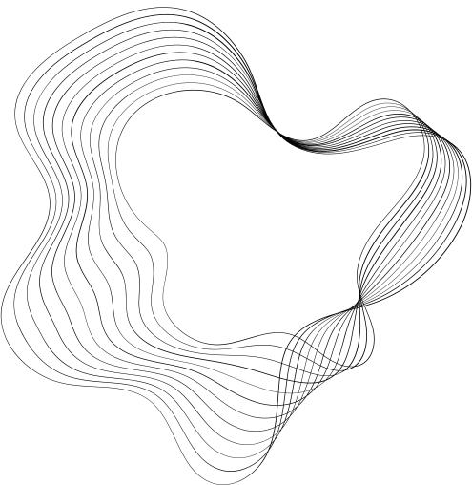


METHOD
LOGISTIC REGRESSION
JAYA KUSUMA (G.231.21.0073)
MUHAMMAD AZIZ I.S (G.231.22.0092)
AFFI HIMMAWAN (G.231.22.0002)
HAFAZ RAFSANJANI M (G.231.21.0146)
SADARI (G.231.21.0071)

Slide 2
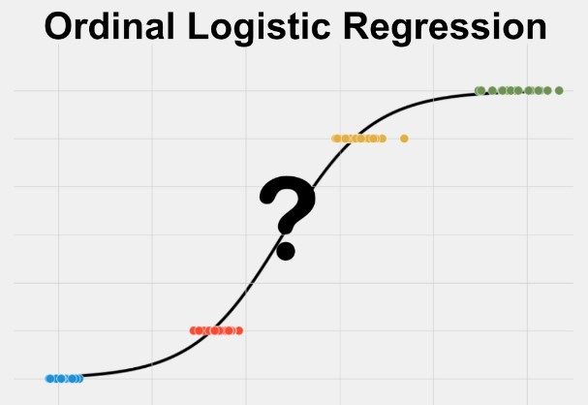



APA ITU LOGISTIC REGRESSION?
adalah metode statistik yang digunakan untuk menganalisis dan memodelkan hubungan antara variabel dependen dan satu atau lebih variabel independen
Umumnya Regresi logistik paling sering digunakan dalam pembelajaran mesin dan ilmu data.

Slide 3
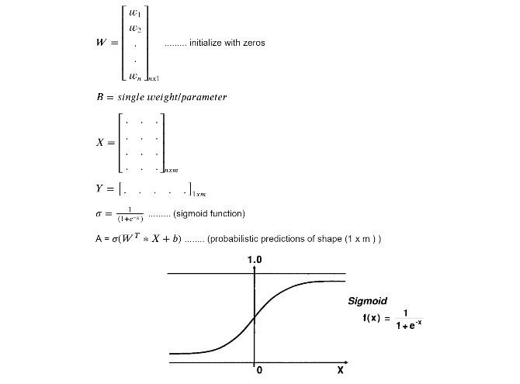

RUMUS PERHITUNGAN MANUAL
Equations

Slide 4

WHITEBOX TESTING
White box testing, juga dikenal sebagai testing struktural, testing clear box, testing glass box, atau testing transparan, adalah metode pengujian perangkat lunak yang memeriksa dan menguji komponen internal dari suatu sistem. Dalam metode ini, penguji memiliki pengetahuan detail tentang struktur internal, desain, logika program, dan implementasi kode sumber perangkat lunak yang diuji. Tujuan utama dari white box testing adalah untuk memastikan bahwa setiap bagian dari perangkat lunak berfungsi dengan benar sesuai dengan spesifikasi dan kebutuhan yang telah ditentukan.
White box testing bersifat komplementer dengan black box testing, di mana penguji menguji perangkat lunak tanpa memiliki pengetahuan tentang implementasinya. Dengan menggabungkan kedua metode ini, organisasi dapat mencapai cakupan pengujian yang lebih lengkap dan memastikan kualitas perangkat lunak yang optimal.

Slide 5

THANK'S FOR WATCHING

Slide 6

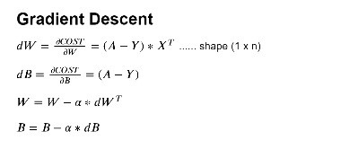
RUMUS PERHITUNGAN MANUAL

